Slide 1
Физиологическое и патологическое старение. Коррекция при помощи продукции компании NSP.
Врач-нутрициолог
Игорь Сало

Slide 2
Cистемная коррекция здоровья при помощи программ компании NSP.
Образец подзаголовка
Врач-нутрициолог, научный консультант компании NSP
Сало И.М.

Slide 3
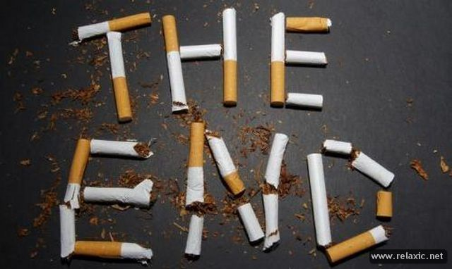
Программа «В помощь бросающим курить»

Slide 4
Существует целый ряд методик, которые помогают человеку сделать этот серьезный шаг в своей жизни более эффективно:
1. Назначьте дату, чтобы успеть подготовиться.
2. Записывайте значимые для вас ситуации (триггеры) и исключайте их из жизни.
3. Заместите курение иными удовольствиями или занятостью.
4. Займитесь спортом.
5. Придумайте, как побороть порыв.
6. Подключайте соцсети или образуйте коллектив off-line.
7. Увеличьте содержание пищевых волокон в рационе. ЛОКЛО.
8. Используйте специальные средства, снижающие физическую зависимость от курения: Лецитин, 5-Эйч-Ти-Пи Пауер.
9. Ускорьте процесс детоксикации: СС-А, Хлорофилл жидкий.
10. Пройдите поведенческую терапию с помощью психотерапевта.

Slide 5
Программа «В помощь бросающим курить»
1 месяц | Продукт | Доза | Кратность
 | Лецитин NSP | 2 кап. | 3 раза в день
 | Хлорофилл жидкий | 5 мл | 2 раза в день
 | Си Си-Эй | 2 кап. | 3 раза в день
 | 5-Эйч-Ти-Пи Пауер | 1 кап. | 2 раза в день

Slide 6
Программа «В помощь бросающим курить»
2 месяц | Продукт | Доза | Кратность
 | Лецитин NSP | 2 кап. | 2 раза в день | до конца упаковки
 | Хлорофилл жидкий | 5 мл | 1 раз в день | до конца упаковки
 | Си Си-Эй | 1 кап. | 1 раз в день | до конца упаковки

Slide 8
Расширения программы
Комплекс с валерианой – при нарастании тревоги и бессоннице, особенно на первых неделях программы. Это связано с синдромом отмены. Комплекс растений, входящих в Комплекс с валерианой помогает человеку быть более стабильным на выбранном пути.
Локло – богатый источник клетчатки как растворимой, так и нерастворимой, помогает не только обмануть организм, как было указано выше, но и способствует более активной детоксикации. Он актуален как в начале программы, так и ближе к ее окончанию, особенно в сочетании с таким продуктом, как Лимфатик Дренаж.
Такой тандем делает процесс очистки организма от последствий курения значительно более эффективным. Для активации легочного дренажа совместно с Си Си-Эй эффективно использовать продукт Брэс Из в тех же дозах, что и Си Си-Эй.

Slide 9
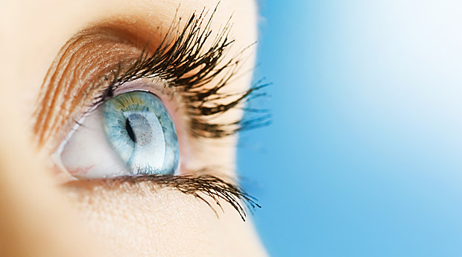
Программа
«Здоровье ваших глаз»

Slide 10
Мы воспринимаем зрение, как что-то настолько естественное и привычное, что начинаем задумываться о здоровье глаз только тогда, когда с ним возникают серьезные проблемы.
У некоторых они возникают медленно, у других быстрее, у третьих начинается катастрофическая потеря зрения.
Эти ухудшения офтальмологи, как правило, связывают с возрастными изменениями.
Нарушения зрения, связанные с процессом старения организма, называют одним общим термином – "возрастные дистрофические изменения".
Но, что такое дистрофия? Это банальное нарушение питания. Неадекватное и дефицитное питание всегда ведет к нарушению зрения и заболеванию глаз. В последнее время очень часто зрение становится плохим еще в раннем детстве.

Slide 11
Глаза, также как и другие наши органы и системы, нуждаются в каждодневной питательной поддержке!
К сожалению, обычное повседневное питание, каким бы качественным оно ни казалось, не может обеспечить наш организм очень многими незаменимыми пищевыми факторами.
Без дополнительного приема витаминов, биоэлементов, каротиноидов, полифенолов и других важных нутриентов не обойтись!

Slide 12
Дефицит витамина А в питании ведет к нарушению сумеречного зрения – «куриной слепоте», регулирует рост и дифференцировку клеток – регенерацию и обновление клеток сетчатки и других тканей глаза.
Витамин С предотвращает возрастное развитие катаракты и снижает риск развития глаукомы, укрепляет стенки кровеносных сосудов, снижает ломкость капилляров, замедляет развитие ВДС, предохраняет зрительный пигмент родопсин от разрушения.
Витамин Е (комплекс токоферолов и токотриенолов) является одним из важнейших антиоксидантов, который защищает липиды клеточных мембран от свободных радикалов, предотвращая перекисное окисление липидов и разрушение витамина А.

Slide 13
Витамин В1 (тиамин) обеспечивает выработку и передачу нервных импульсов от сетчатки глаза в мозг.
Витамин В2 (рибофлавин) и витамин РР (ниацин) улучшают сумеречное зрение, остроту и восприятие цвета (цветового зрения), снижают ощущение жжения в глазах, слезотечение и светобоязнь, снижают риск катаракты и дегенерации сетчатки, конъюктивита, блефарита и кератита.
Витамин В5 (пантотенол) участвует в регенерации и обновлении клеток сетчатки.
Витамин В6 (пиридоксин) понижает внутриглазное давление (профилактика глаукомы), улучшает кровоток, снимая спазм и расширяя кровеносные капилляры (совместно с витамином РР), уменьшает риск конъюктивита.
Комплекс фолиевой кислоты (витамин В9), витамина В6 (пиридоксин) и витамина В12 – снижает риск возрастной дистрофии сетчатки на 30%, а также понижает концентрацию гомоцистеина, который является главным фактором риска сосудистых нарушений.

Slide 14
Дефицитными нутриентными состояниями вызваны нарушение четкости зрения и макулодистрофия, близорукость, дальнозоркость, астигматизм. Дефицит одного или нескольких пищевых факторов всегда усиливает генетически обусловленные поломки в системе обмена веществ.
Реализация наследственного потенциала также во многом зависит от обеспеченности организма теми или иными нутриентами.
Поэтому при прочих равных условиях любое заболевание можно замедлить, если попытаться оптимизировать питание, но можно и ускорить, если пустить его на самотек.
Основная причина слепоты у пожилых людей – возрастная дистрофия сетчатки (ВДС) обусловлена недостаточным содержанием в пище зрительных пигментов, витаминов и капилляропротекторов.

Slide 15
Цинк оказывает антиоксидантное действие, стимулирует регенерацию сетчатки, снижает риск конъюнктивита, блефарита, кератита, перфорации роговицы, эндофтальмита, слепоты.
Медь укрепляет сосуды глаза, оказывает антиоксидантное и фотозащитное действие.
Селен – кофактор антиоксидантного фермента глутатионпероксидазы, входит в состав глутатиона, снижает риск развития катаракты.
Молибден способствует темновой адаптации зрения.
Железо снижает риск блефароконъюнктивита, кератита, куриной слепоты.
Хром снижает риск диабетической ретинопатии, улучшая обмен глюкозы.

Slide 16
Каротиноиды – наиболее активные ловушки кислородных радикалов. Наиболее распространенными каротиноидами пищи являются β-каротин и лютеин.
Полифенолы (биофлавоноиды) включают рутин, пикногенол, антоцианы, проантоцианидины и др. вещества, и обладают мощным антиоксидантным (АОА) и мембранопротективным действием (рутин).
Пикногенол получают из кожуры и косточек винограда. Его АОА в 20 раз выше витамина С и в 50 раз – витамина Е!
Он укрепляет стенки кровеносных сосудов, улучшает остроту зрения и снижает риск диабетической ретинопатии.
Антоцианы снижают утомляемость глаз, усиливают остроту зрения и контрастность, улучшают темновую адаптацию и адаптацию после яркой вспышки, снижают проницаемость и ломкость капилляров (оказывают противоотечный эффект), нормализуют внутриглазное давление (профилактика глаукомы), снижают риск диабетической ретинопатии и катаракты.

Slide 17
Гинкго Билоба также весьма полезна для здоровья глаз. Гинкголиды повышают эластичность стенок кровеносных капилляров, снимают спазм и улучшают кровоток сосудов глаза.
Таурин стабилизирует мембраны, обладает антиокислительной активностью, улучшает работу мышечных волокон, снижает АД, оказывает противокатарактное действие, стимулирует регенерацию при болезнях глаз дистрофического характера. Применяют при травме роговицы (в качестве стимулятора процессов репарации), дистрофических поражениях сетчатки глаза, при наследственной абиотрофии, при катаракте (старческой, диабетической, травматической, лучевой).
Омега-3 является мембранопротектором сетчатки глаза и нервных клеток. Омега-3 , также как и таурина катастрофически не хватает в нашем пищевом рационе, поэтому их необходимо принимать дополнительно.

Slide 18
Продукты, вошедшие в программу для поддержки зрения, обладают наиболее полным набором этих ингредиентов:
Перфект Айз содержит витамины – А, С, пиридоксин, рибофлавин, каротиноиды – β-каротин и кверцетин, биоэлементы – медь, цинк, селен и хром, а также таурин, пикногенол, экстракт черники, глутатион.
Супер Комплекс – поливитаминный и полибиоэлементный продукт.
Витамин С НСП – высокодозный пролонгированный источник витамина С и биофлавоноидов.
Замброза – источник мощного комплекса антиоксидантов.
Омега-3 ПНЖК НСП – источник омега-3 полиненасыщенных жирных кислот.

Slide 19
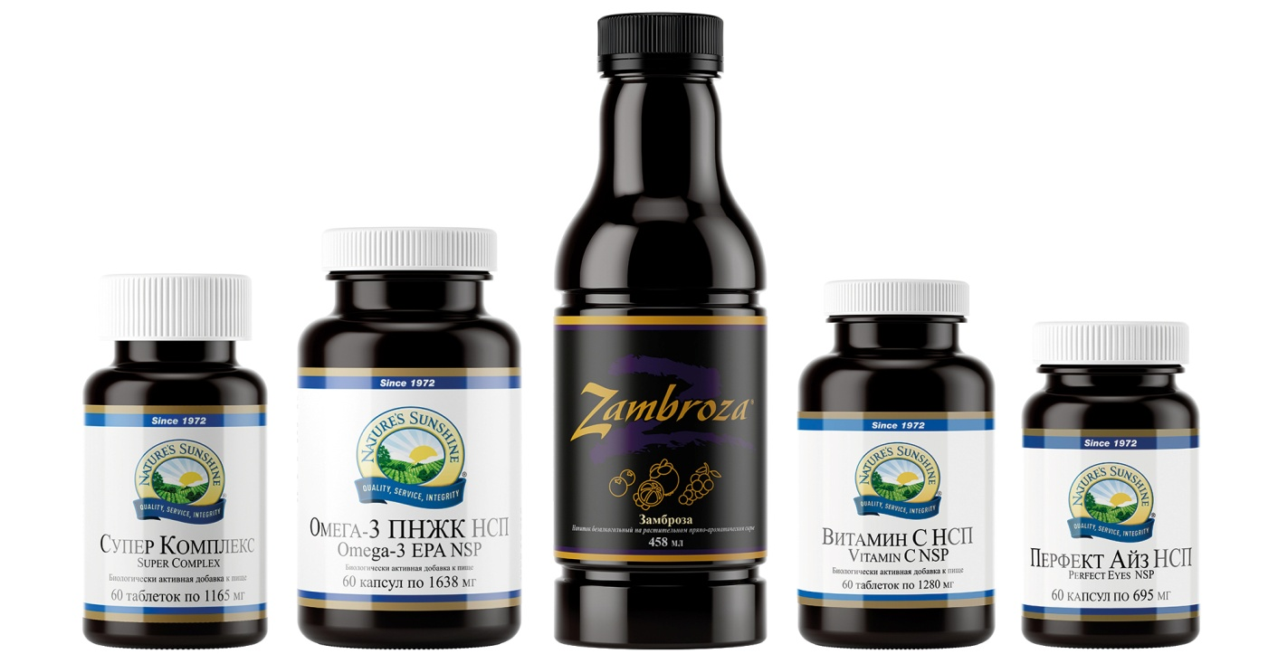
Базовая программа «Здоровье Ваших глаз»
Перфект Айз – по 1 капс. в день
Витамин С НСП – по 1 таб. в день
Замброза – по 15 мл 1 раз в 2 дня
Омега-3 ПНЖК НСП – по 1 капс. в день
Супер Комплекс – по 1 таб. в день

Slide 20
Расширения программы
При сахарном диабете | База + Хром Хелат – по 1 таб. 2-3 раза в день
При начальных проявлениях катаракты, возрастной дистрофии сетчатки | База + Грэпайн с протекторами – по 1 таб. 2 раза в день и (или) Гинкго/Готу Кола – по 1 таб. в день
В сочетании и ишемической болезнью сердца, миокардиодистрофией, стойкой артериальной гипертензией | База + Кофермент Q10-100 мг – по 1 капс. 1-2 раза в день

Slide 21
Расширения программы
В случае снижения четкости зрения в явной связи с перегрузкой нервной системы (дистресс). | Программа «Антистресс», далее программа «Здоровье Ваших глаз»
При начальном снижении зрения, длительной работе за компьютером, с текстами, мелкими объектами в условиях искусственного освещения | Использовать Перфект Айз НСП в сочетании с Витамином С НСП и/или Замброзой.

Slide 22
Здоровье ЖКТ как ОСНОВА

Slide 23
21век-век восстановления кишечного барьера
Площадь слизистых 400 м. кв.
100 трлн. клеток в кишечнике
Организм - бактериальная среда
Все болезни в кишечнике (Гипократ)
Старость - воспалительный процесс + антигенная нагрузка
75% иммунокомпетентных клеток в кишечнике

Slide 24
Кишечный барьер
Перистальтика
Иммунная защита
Слизистая
Эпителий
Микробиота
Дефензины

Slide 25
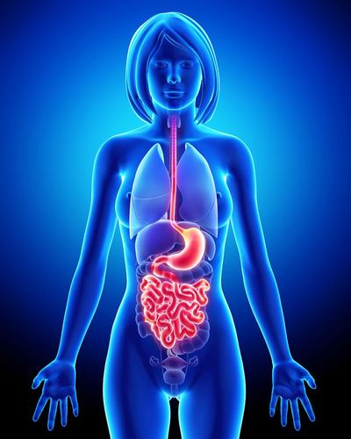
Функции ЖКТ
Система пищеварения не только обеспечивает организм пищевыми веществами, но и является связующим звеном между питанием и метаболизмом.
Она выполняет очень важные функции:
-- Переваривание и всасывание пищевых веществ
Вывод из организма конечных продуктов обмена, токсичных и ненужных веществ
Детоксикация организма
Барьерная функция между внешней и внутренней средой организма
Метаболизм (обмен веществ)
Поддержка и контроль за микробиоценозом кишечника.

Slide 26
Последствия сбоев в работе ЖКТ
Нервная система: астено-невротический синдром, ВСД и т.д.
Иммунная система: общее ослабление иммунитета, аллергические, аутоиммунные заболевания.
Опорно-двигательный аппарат: дистрофические заболевания суставов, обменные заболевания суставов – например подагра.
Сердечно-сосудистая система: атеросклероз и его последствия – инфаркт миокарда, инсульт и т.д.
Женское и мужское здоровье: лежит в основе дисгормональных процессов и, как следствие, может провоцировать опухолевый рост.
Собственно ЖКТ: реализуется в опухолевые и
дистрофические заболевания ЖКТ.

Slide 27
Если | То
Реабилитация желудка и 12-перстной кишки
1. Подготовка (курс 10-15 дней)
Жалоб нет (база) | Pau d`Arco 2-3 капсулы заварить в стакане кипятка, дать остыть до температуры прохладного чая, добавить 1 ч. л. Chlorophyll liquid, выпить за 30-40 мин. до завтрака, обеда и на ночь (база 1).
Изжога, тошнота после еды, умеренные боли в области желудка | База 1 + 2 столовых ложки Aloe Vera Juice NSP
Выраженные боли натощак (ночью!), а также при ранее установленном диагнозе язвенная болезнь желудка или 12-перстной кишки | База 1+ 1 ч. л. Colloidal Silver NSP
Отрыжка воздухом или тухлым, тяжесть в подложечной области после еды | База 1+ Food Enzymes по 1-2 капсулы 2-3 раза в день с основными приемами пищи.

Slide 28
2. Собственно реабилитация желудка и 12-перстной кишки (курс 20 дней)
Жалоб нет (база) | H-p Fighter по 1 капсуле за 20-30 мин. до завтрака, обеда и на ночь, запивая раствором – 1 ч. л. на 1 стакан воды – Chlorophyll Liquid (база 2).
Запоры | Cascara Sagrada или Nature Lax, подбирая дозировку индивидуально, начиная с 1-2 капсул на ночь
Длительное чувство тяжести в желудке после еды, отрыжка воздухом или тухлым, при ранее установленном диагнозе: атрофический гастрит. | База 2+ Food Enzymes по 2 капсулы 2 раза или AG-X по 2 капсулы 2 раза в день с основными приемами пищи.
Для усиления программы и увеличения ее комфортности При усилении (появлении) в процессе курсов 1, 2 изжоги, жжения в подложечной области или (и) тошноты после еды используйте Stomach Comfort, разжевывая по 1 таблетке через 30-40 минут после приема пищи 2-3 раза в день.
При высоких психоэмоциональных нагрузках используйте HVP по 2 капсулы в обед и за 1-1,5 часа до сна.

Slide 29
Реабилитация кишечника
3. Подготовка (курс – 15 дней)
Жалоб нет (база) | Caprylic Combination по 2 капсулы 3 раза в день с едой (база 3)
Избыточное газообразование, вздутие живота, молочница | База 3 + Capsicum & Garlic w/Parsley по 2 капсулы 3 раза в день строго с едой или HP Garlic по 2 таблетки 2 раза в день с едой.
При болях в подреберье, горечи во рту, у имеющих диагнозы: хронический панкреатит, желчекаменная болезнь, дискинезия желчевыводящих путей, хронический холецистит, при удаленном желчном пузыре | База 3 + Nature’s Noni Juice по 2 ст. ложки 2-3 раза в день за 30-40 минут до еды или Morinda по 2 капсулы 3 раза в день с едой.
Аллергические или аутоиммунные заболевания, спастические боли около пупка | База 3 + Black Walnut по 2 капсулы 3 раза в день.

Slide 30
4. Собственно реабилитация кишечника (курс – 45 дней)
Bifidophilus Flora Force NSP по 1 капсуле 2 раза в день
Burdock по 1 капсуле 2 раза в день с основными приемами пищи (при желчекаменной болезни по ½ капсулы 2 раза в день);
Chlorophyll Liquid по 1 ч. л. в стакане теплой воды 2 раза в день;
Loclo по 1 ст. ложке 1 раз в день, разводя в стакане воды, в течение часа выпить как минимум 1-2 стакана жидкости. Начинать можно с меньшей дозы.
Примечание: Важно понимать, что усиление клинических проявлений заболеваний при реабилитации организма закономерно, так как симптомы – и есть проявление защитных сил самого организма.
Управлять выраженностью этих проявлений довольно легко.
Просто снизьте дозу принимаемых продуктов в 2-3 раза, увеличив продолжительность курса.
Или вернитесь в алгоритме на 1 шаг назад (например, с курса 3 на курс 2).

Slide 31
Результаты
Человек получает оздоровленный кишечник, что само по себе является мощным инструментом общего оздоровления организма.
Кроме того, результат - значительное улучшение состояния всасывательной поверхности, что крайне важно для употребления других продуктов NSP, т.к. повышается эффективность их применения!

Slide 32
Набор
«Здоровая печень»

Slide 33
Важнейшие функции печени
-Обезвреживание чужеродных веществ
-Высвобождение и запасание глюкозы
-Запасание, хранение витаминов, биоэлементов
-Синтез, регуляция обмена жиров, холестерина
-Синтез желчных кислот, билирубина
-Продукция ферментов и гормонов
-Синтез белков плазмы крови
-Депо крови
-Иммунная функция

Slide 35
АНТИПАРАЗИТАРНЫЙ НАБОР
Первый этап: продолжительность приёма 15 дней.
Черный Грецкий Орех – суточная норма 4 капсулы. Можно применять однократно вместе с приёмом пищи или разделить на два приёма.
Чеснок – суточная норма 2 таблетки. Можно применять однократно вместе с едой или разделить на 2 приёма.
Хлорофилл жидкий – принимают 3-4 раза в день, разводя по 1 столовой ложке в стакане воды
Во время перерыва на протяжении 21 дня следует принимать Хлорофилл жидкий дважды в день в дозировке 1 чайная ложка на стакан воды.

Slide 36
АНТИПАРАЗИТАРНЫЙ НАБОР
Второй этап: продолжительность приёма 15 дней
Черный Грецкий Орех – суточная норма 3 капсулы. Принимать однократно вместе с едой или по 1 капсуле трижды в день.
Чеснок – суточная норма 2 таблетки. Можно применять однократно вместе с едой или разделить на 2 приёма, по желанию.
Хлорофилл жидкий – принимают 3-4 раза в день, разводя по 1 столовой ложке в стакане воды.
Если проблема запущена, для усиления противопаразитарного эффекта можно обогатить программу употреблением Коллоидного Серебра Форте, Сока Нони, Перца Чеснока Петрушки.

Slide 37
АНТИПАРАЗИТАРНЫЙ НАБОР
Для детей дозировка рассчитывается по следующей формуле: рекомендуемый к приёму объём делят на 70 и умножают на вес ребёнка. Полученную цифру округляют до полной капсулы или таблетки. К примеру, если конечная цифра составила 2,75, дозировка равняется 3 капсулам.
В целях улучшения лимфодренажа , желче- и ферментооттока, можно добавить : Локло,
Репейник и Лимфатик Дренаж. Эти продукты способствуют естественному очищению организма от продуктов жизнедеятельности паразитов.
Для восстановления микрофлоры кишечника- Бифидофилус Флора Форс для взрослых или Бифидозаврики для детей.
Благотворно на восстановление организма влияет Репейник.

Slide 38
Программа от NSP «Детокс»
1.ЖКТ. Ферментативная система работает на грани своих ресурсов. Увеличивается влияние на кишечную микробиоту. Возрастает нагрузка на печень.
2. Иммунная система. Процессы, происходящие в ЖКТ, увеличивают нагрузку на иммунную систему, органы которой в основном расположены в кишечнике. Смена привычного окружения также приводит к контакту с новыми микробами, что особенно критично в период эпидемий респираторных вирусных заболеваний.
3. В целом увеличивается нагрузка на все механизмы детоксикации.

Slide 39
Хлорофилл жидкий
Задачи в контексте данной программы:
a. Поддержание активности кишечной микрофлоры;
б. Усиление секреции ферментов поджелудочной железы;
в. Снижение вероятности развития в кишечнике бродильных и гнилостных процессов;
г. Активация вывода токсинов из организма, включая продукты метаболизма алкоголя.
Применение:
фоновый прием - по 1 ч. л. на стакан воды 2 раза в день.
В дни активного застолья доза увеличивается суммарно до 4-6 столовых ложек в сутки.

Slide 40
Молочный Чертополох
a. Активно защищает мембраны гепатоцитов;
б. Усиливает детоксикационный потенциал печеночных клеток;
в. Обладает выраженными антиоксидантными свойствами;
г. С помощью этого продукта мы комплексно поддерживаем нашу главную биохимическую станцию организма - печень.
Применение:
фоновый прием - по 1 капс. 2 раза в день.
В активный «праздничный» период по 2 капс. 2-3 раза в день.

Slide 41
Витамин С
a. Позволяет организму значительно быстрее адаптироваться к изменяющимся условиям среды;
б. Активно управляет иммунной системой, снижая вероятность ОРЗ в период эпидемий и в условиях нагрузки на иммунную систему.
в. Витамин С крайне важен как для поддержания потенциала систем детоксикации.
Применение:
фоновый прием - по 1 таб. в день.
В праздничный период, особенно при риске заболеть - до 3-4 таблеток в сутки.

Slide 42
Здоровье с NSP круглый год

Slide 43
ЗДОРОВЬЕ еще не ВСЕ,
но ВСЕ БЕЗ ЗДОРОВЬЯ – НИЧТО
Сократ
9/10 НАШЕГО СЧАСТЬЯ ЗАВИСИТ
ОТ НАШЕГО ЗДОРОВЬЯ
А. Шопенгауэр
Так почему же немногие люди могут похвастаться здоровьем?
Почему люди болеют? Как сохранить и восстановить
утраченное здоровье? Почему дети рождаются больными и
как сделать так, чтобы наши дети росли здоровыми? Какие
факторы влияют на наше здоровье?

Slide 44
От чего зависит качество и продолжительность нашей жизни
20% наследственность
50% образ жизни,
питание
20% окружающая среда
10% здравоохранение

Slide 45
A-B-C-D – система по уходу за здоровьем
A – Active (активный образ жизни),
B – Building (строительный материал),
C – Cleaning (очищение),
D – Defence , Direction
(защита, направленное действие)
эта простая система позволяет сохранить и восстановить здоровье с минимальными затратами времени и сил.
Главный принцип:
чем раньше начинаешь следить за собственным здоровьем, тем больше возможностей прожить долго и счастливо в полном здравии!

Slide 46
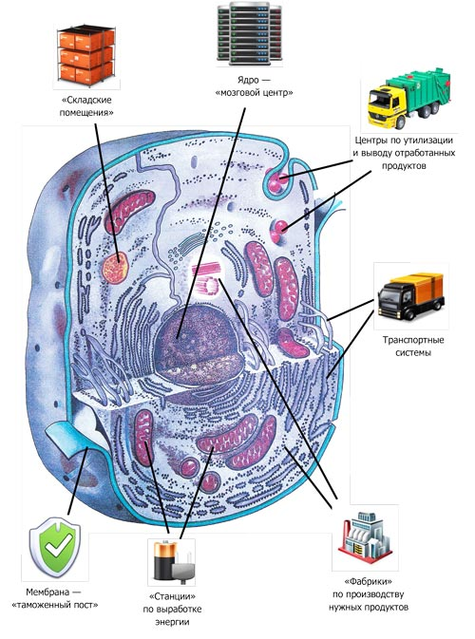
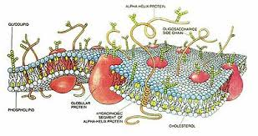
Работа клеток и Питание
Клеточные мембраны

Slide 47
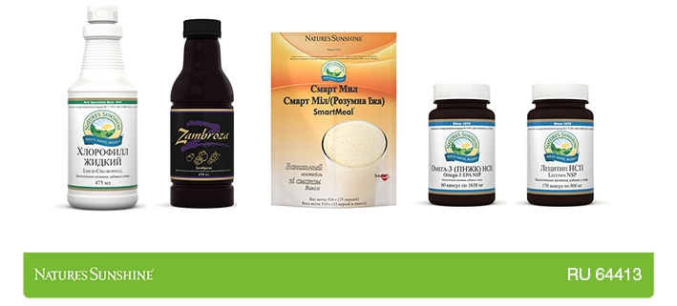
Набор «Здоровье с NSP круглый год»
Программа «Здоровье с NSP круглый год» включает в себя те продукты, которые будут подпитывать ваш организм каждый день, давая ему энергию, строя и кормя его клетки, защищая ваше здоровье от внешних угроз. Программа хорошо сбалансирована и подходит каждому человеку . Вы можете влиять на свою жизнь, занимаясь профилактикой ВОВРЕМЯ, инвестируя свои знания, опыт, усилия и средства в продукты, которые Вас не только кормят, но и защищают и позволяют Вам жить долго, здорово и счастливо!

Slide 48
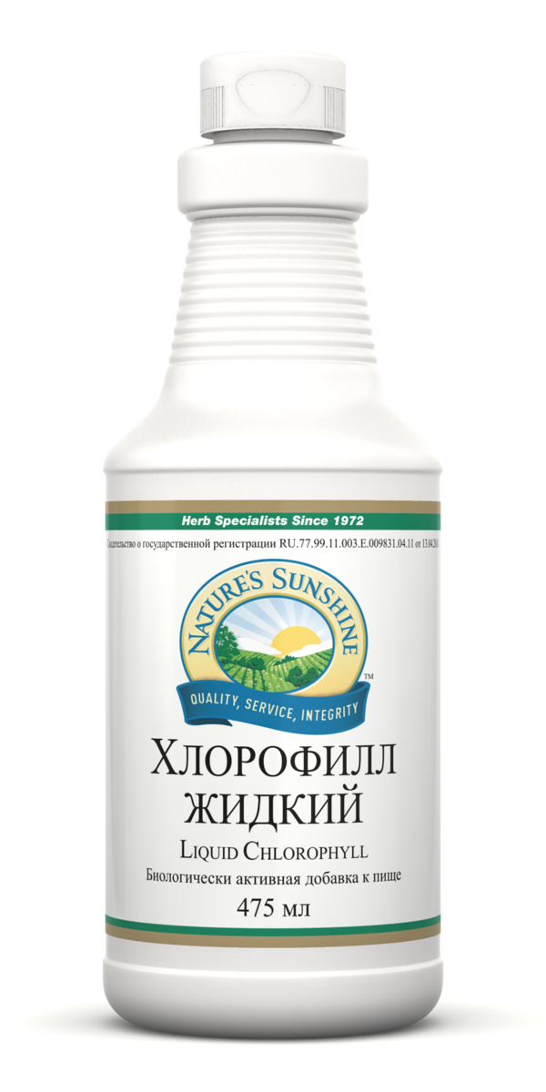
Способствует обновлению тканей и быстрому заживлению ран
Стимулирует иммунную систему организма
Ускоряет процессы регенерации
Обладает антибактериальным действием
Подавляет рост бактериальной и
грибковой флоры в ЖКТ
Способствует синтезу эритроцитов

Slide 49
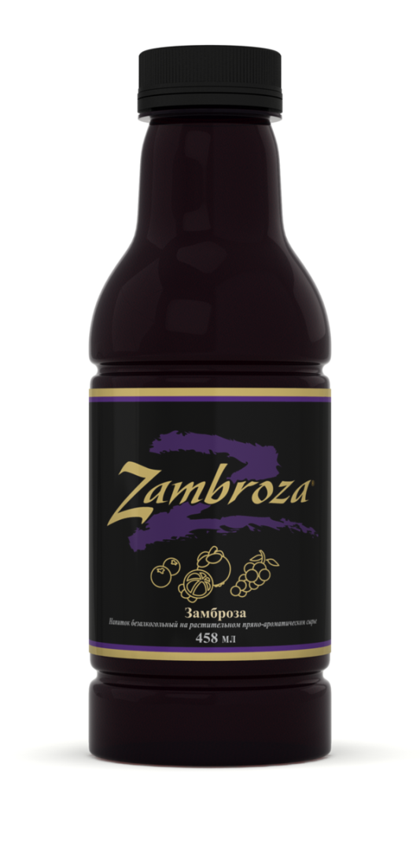
Защищает организм от действия свободных радикалов (антиоксидант)
Оказывает поддержку иммунной системе и снижает риск развития воспалительных заболеваний
Обладает противоаллергическим действием
Замедляет старение
Повышает физическую и умственную работоспособность

Slide 50
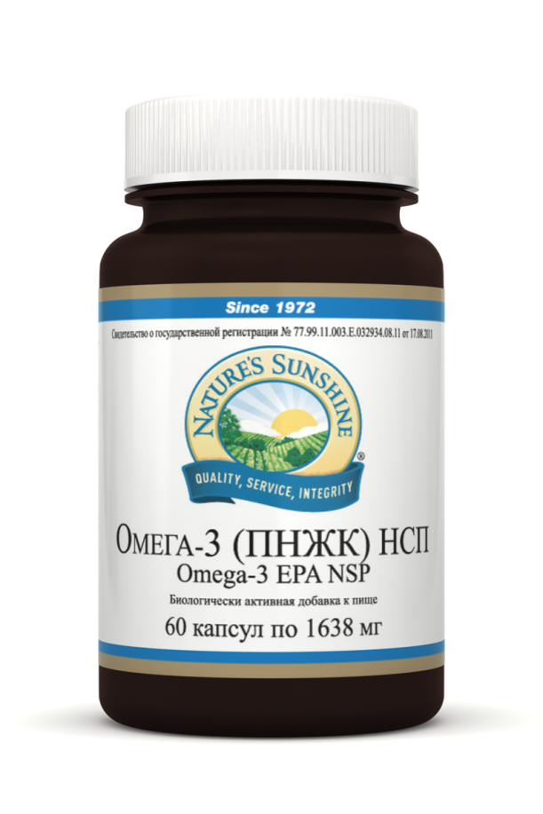
Регулирует жировой обмен и содержание холестерина в крови
Входит в состав мембран клеток мозга и сетчатки глаза
Благотворно влияет на иммунную, нервную и сердечно-сосудистую системы
Обеспечивает выработку противовоспалительных простагландинов
Снижает агрегацию тромбоцитов

Slide 51
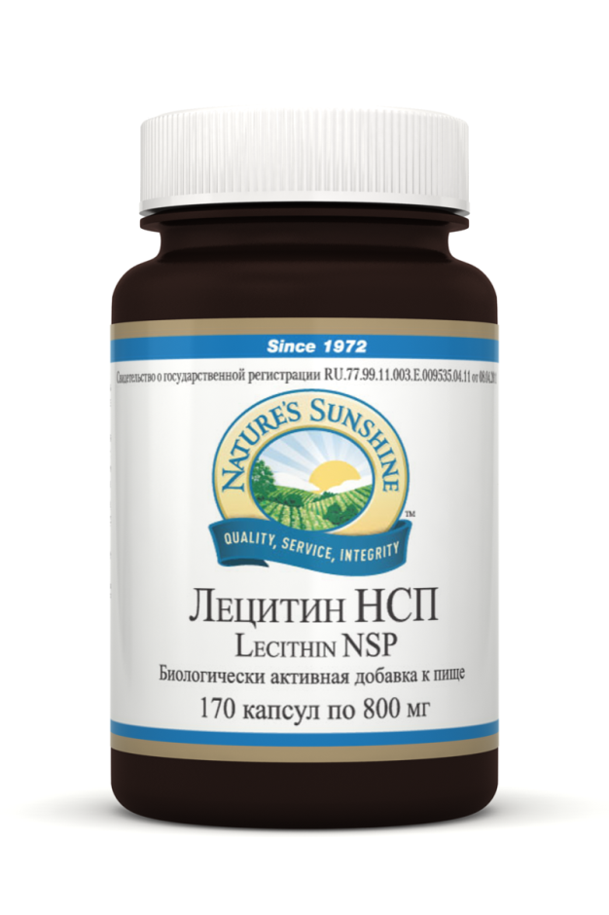
Необходим организму как строительный материал для обновления клеточных мембран. Является мембранопротектором
Улучшает работу мозга, ССС
Снижает ожирение печени,
гепатопротектор
Присутствует в составе желчи, способствует всасыванию жира в кишечнике и усвоению жирорастворимых витаминов А, D, Е и К

Slide 52
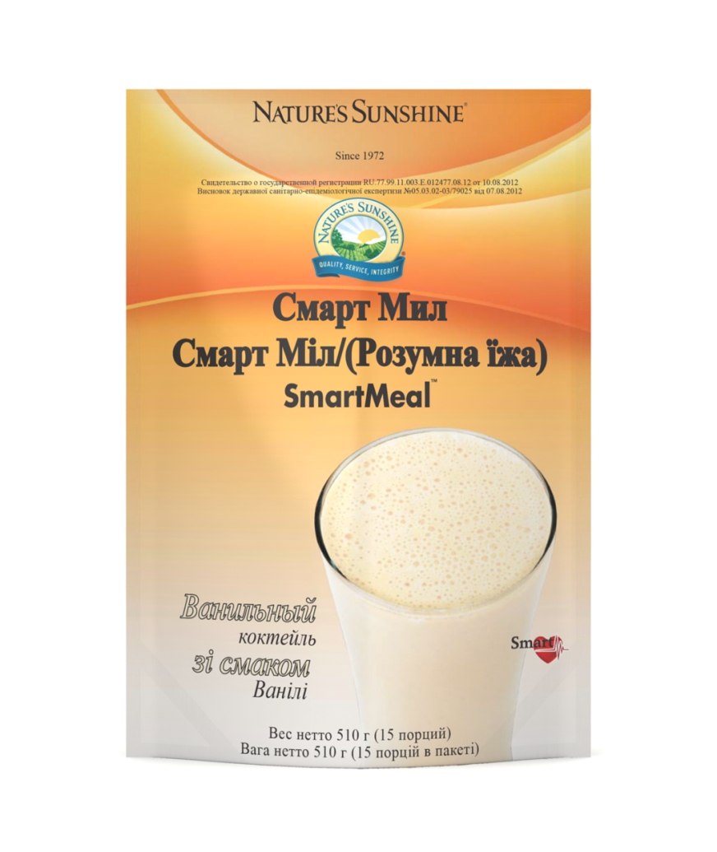
Питательный белковый коктейль с богатым витаминно-минеральным комплексом (24 жизненно важных витаминов, минералов и органических кислот )
Низкокалорийный продукт
Повышает работоспособность, способствует выработке энергии
Используется в программах коррекции массы тела

Slide 53
Рекомендации по применению
Принимать эти продукты нужно ежедневно:
Хлорофилл – по 1 ч. л. два раза в день разводить в стакане воды
Омега-3 ПНЖК НСП – по 1 капсуле 2 раза в день
Лецитин НСП – по 2 капсулы 2 раза в день
Смарт Мил – 2 мерные ложки развести в стакане воды или молока. Принимать в соответствии с индивидуальными задачами: (-в программе коррекции веса – замещать 1 прием пищи,
-при нормальном весе – дополнить основной рацион,
-для наращивания мышечной массы – совмещать с физическими нагрузками) .
Замброза – 1-2 столовых ложки в день. Можно разводить с водой или другими напитками.
С помощью этой программы вы окажете неоценимую поддержку своему организму и значительно уменьшите риски развития различных заболеваний.

Slide 54
Набор «Здоровье с NSP круглый год ПЛЮС»
+ Локло.
+Солстик Энерджи.
+Свободные аминокислоты (Пептовит) с L-Kарнитином и Магнием.

Slide 55
Набор «Здоровый ребенок»

Slide 56
Питание детей – глобальная проблема
Особенность питания ребенка связана с тем, что он РАСТЕТ – в этот период ПИТАНИЕ должно быть наиболее полноценным и бездефицитным
ПИТАНИЕ – недостаточное (дефицитное) по отдельным микронутриентам вызывает ЗАДЕРЖКУ развития органов и систем у ребенка и ПРОГРАММИРУЕТ возникновение нарушений или заболеваний организма в настоящем и будущем
Пищевые ПОТРЕБНОСТИ ребенка ВЫШЕ, чем у взрослого
Ситуация с ПИТАНИЕМ детей разного возраста
в нашей стране и даже в развитых странах Мира – НЕУДОВЛЕТВОРИТЕЛЬНАЯ.

Slide 57
Программа «Здоровый ребенок»
Какие задачи мы ставим, говоря о БАД?
Обогащение пищевого рациона
Преодоление дефицита незаменимых факторов питания
Поддержка здоровья ребенка
Набор БАД «Здоровый ребенок» рекомендует партнер Компании NSP – врач-педиатр Сергей Потапенко (Беларусь)
Набор предназначен для обогащения пищевого рациона детей – с рождения до 5-6 лет
В состав набора входят 5 продуктов:
1. «Хлорофилл жидкий»
2. «Витазаврики» жевательные витамины с железом
3. «Бифидозаврики» жевательные таблетки с бифидобактериями
4. «Коллоидные минералы с соком асаи»
5. «Лецитин НСП»
6. Зубная паста «Саншайн Брайт»

Slide 58
1. ХЛОРОФИЛЛ жидкий
Хлорофилл НСП – продукт для постоянного применения.
Рекомендуем его с первых дней жизни ребёнка.
Способствует снижению уровня
желтухи новорожденных, нормализует уровень гемогло-
бина, помогает заселению кишечника нормальной
микрофлорой и подавляет размножение болезнетворных
бактерий (стафилококков, стрептококков и пр.).
Для детей более старшего возраста – это еще и вкусная
альтернатива покупным напиткам с целым каскадом
полезных свойств: нормализует работу ЖКТ, проявляет антибактериальное действие, повышает иммунитет.
При наружном применении способствует заживлению ран и регенерации тканей.
Рекомендации по применению:
До 1 года в профилактической дозе: 0,1 - 0,2 мл помножить на возраст ребенка в месяцах (т.е. например для 3-х месячного ребенка – 0,3-0,6 мл). Разводить в воде в пропорции 1/10 и давать в течение дня. Можно добавлять в сок или чай.
С 1 года до 6-7 лет : 1,0 мл помножить на возраст в годах.
Также для детей до года можно добавлять Хлорофилл в воду для купания (1-2 столовых ложки на стандартную ванночку). Это – отличный способ профилактики потницы и других раздражений на коже малышей.

Slide 59
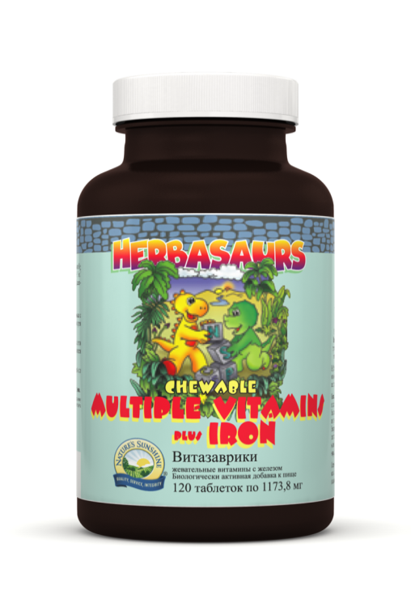
2. ВИТАЗАВРИКИ
Сейчас речь идёт о круглогодичном
тотальном дефиците витаминов, антиоксидан-
тов, незаменимых жирных кислот, минералов
и пр. Особенно «плачевная» ситуация у
городского населения.
Уже с 4-х месяцев молоко мамы перестаёт
удовлетворять потребности растущего малыша
по многим нутриентам. Витазаврики – сбалан-
сированный комплекс витаминов на каждый день, а также
железа для профилактики анемии. Его выпускают в форме
жевательных таблеток, обладающих приятным вкусом.
Рекомендации по применению:
С 6-ти месяцев до 1 года: 1/4 – 1/2 таблетки в перетёртом в порошок виде можно добавлять в пюре или кашу.
С 1 года до 6-7 лет: по 1 таб. – 1 раз в день.

Slide 60
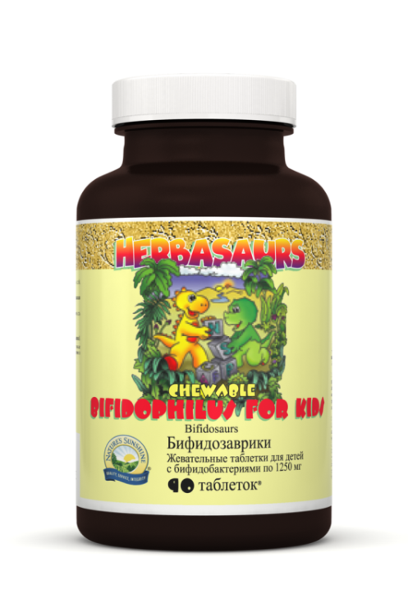
3. БИФИДОЗАВРИКИ
Бифидозаврики – это жевательные
таблетки для детей с бифидобактериями, источник
микроорганизмов-пробиотиков для детей для снижения
риска развития дисбактериоза.
Препарат содержит два вида бифидобактерий:
(Bifidobacterium infantis 3 х 10⁸ КОЕ и Bifidobacterium
longum 3 х 10⁸ КОЕ) и два вида лактобацилл
(Lactobacillus acidophilus 2,5 х 10⁸ КОЕ и Lactobacillus
casei 1,5 х 10⁸ КОЕ).
В состав препарата входит 15 мг мальтодекстрина и фруктоолигосахаридов, которые служат питанием для бифидобактерий, а также не вызывающие кариес подсластители: сорбит, маннит и фруктоза.
Рекомендации по применению:
С 2-х лет в профилактической дозе: 1 таблетка в день. Доза может увеличиваться до 3 таблеток в день при возникновении кишечных расстройств или употребления антибиотиков.
До 3-х лет можно принимать ежедневно
После 3-х лет – 2 недели в течение месяца с последующим 2-х недельным перерывом.

Slide 61
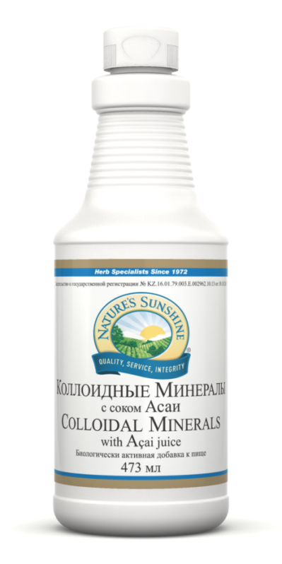
4. КОЛЛОИДНЫЕ МИНЕРАЛЫ с соком асаи
Здоровье кишечника, сердца, нервной, костной и
мышечной системы, крови напрямую зависят от
обеспеченности организма ребёнка макро- и
микроэлементами. Этот продукт для ежедневного круглогодичного применения представляет собой
богатый набор биоэлементов в легкоусвояемой
форме в составе сока ягод асаи. Содержит
органические (гуминовые) кислоты, магний,
железо, селен, марганец, хром, цинк, а также
богат антиоксидантами.
Рекомендации по применению:
До 1 года: 0,2 мл помноженные на возраст
ребенка в месяцах
С 1 года до 6-7 лет: 1,5-2,0 мл помноженные на возраст
ребенка в годах.

Slide 62
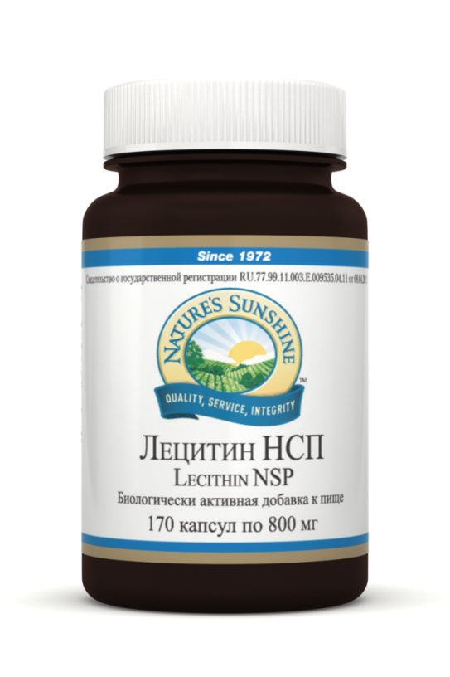
5. ЛЕЦИТИН НСП
Лецитин – наиболее распространенный и незаменимый фосфолипид, который является строительным материалом для биологических мембран клеток растущего организма ребенка. Обеспечивает обмен жиров, участвует в принимает участие в формировании и нормальном развитии мозга и нервной системы ребенка (хорошая память, острый ум, на 30-35% наш
мозг состоит из этого вещества), улучшает
работу сердца, печени, почек.
Лецитин способствует усвоению жирорастворимых
витаминов А, D, Е и К. Он входит в группу
наиболее важных продуктов на каждый день.
Рекомендации по применению:
С 1 года до 4 лет: 1 капсула в день
С 4 до 6-7 лет: 2 капсулы в день

Slide 63
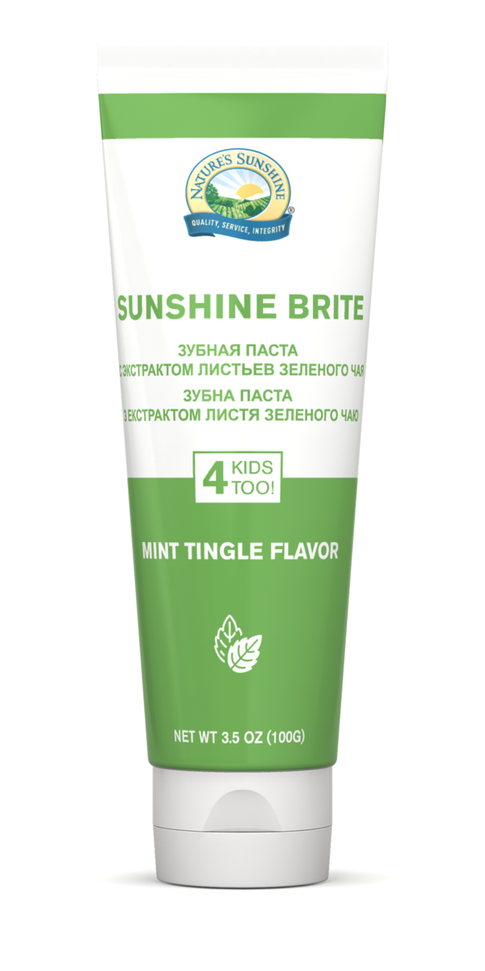
6. Зубная паста Саншайн Брайт
Зубная паста Саншайн Брайт с экстрактом листьев зеленого чая – замечательный друг детских зубов. Способствует профилактике кариеса, обладает сильными заживляющими свойствами благодаря растительным ингредиентам. Эта универсальная паста для всей семьи неагрессивна для нежной слизистой рта, обладает мягким вкусом, безопасна для детей.

Slide 64
Алгоритм реабилитации опорно-двигательного аппарата

Slide 65
Набор «Здоровье Ваших костей»

Slide 66
Для того, чтобы кости были здоровыми очень важны полноценное питание, правильный, здоровый образ жизни, здоровая физическая нагрузка.
Наиболее значимыми питательными элементами для здоровья костной ткани являются:
-Достаточное количество коллагенового белка. Прекрасным источником белка служит наши продукты Смарт Мил, Нутри Берн;
-Витамины: А, К, С, В2 и В6 – их в продуктах питания не достаточно, необходим дополнительный прием витаминных комплексов;
-Биоэлементы: кальций и магний (им принадлежит особая роль), а также бор, калий, кремний, марганец, медь, цинк, фтор, сера.

Slide 67
Остеопоро́з (лат. osteoporosis) — хронически прогрессирующее системное, обменное заболевание скелета или клинический синдром, проявляющийся при других заболеваниях, который характеризуется снижением плотности костей, нарушением их структуры и усилением хрупкости, и, как следствие – повышением риска переломов.
Причиной этого заболевания является нарушение обмена веществ в костной ткани, при котором процессы разрушения преобладают над процессами костеобразования.

Slide 68
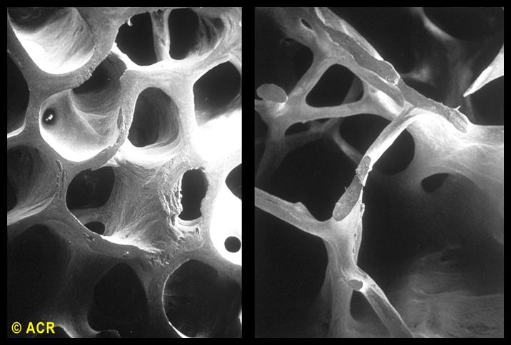
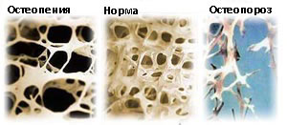
Структура костной ткани

Slide 69
2
© Лысиков Ю.А., 2015

Slide 70
Алгоритм реабилитации костной системы.
Если | То
Важно! Эффективное оздоровление костной системы возможно только на фоне оздоровленного желудочно-кишечного тракта
1-2 месяц
Жалоб нет либо незначительные боли, появляющиеся только после физической нагрузки (База) | Остео Плюс по 1 таб. х 2 раза в день Кальций Магний Хелат по 1 таб. х 2 раза в день Магний Хелат 1 капс. х 1 раз в день. МСМ 1 таб. х 1 раз в день
Женщина в менопаузе, климактерическом периоде. | База + продукты для поддержки гормонального фона женщины (Дикий Ямс НСП, или Эф Си с Донг Ква, или Си Экс, или Крем для тела увлажняющий с диким ямсом Pro-G-Yam).
Боли в покое или при ежедневных рутинных физических нагрузках | База + Босвелия Плюс НСП по 2 капс. х 2 и более раз в день до достижения обезболивающего эффекта. Эффективность и комфортность прохождения программы будет увеличена за счет продуктов для местного применения: крем Ever Flex, лосьон для массажа Tei Fu.

Slide 71
3 месяц
 | Остео Плюс по 1 таб. х 1 раз в день Кальций Магний Хелат по 1 таб. х 1 раз в день Магний Хелат 1 капс. х 1 раз в день. МСМ 1 таб. х 1 раз в день
Для усиления программы | Продукты из набора "Здоровье с NSP круглый год".
Начиная с 3-го месяца данной программы мы можем приступить к оздоровлению хрящевой ткани в суставах и позвоночнике.

Slide 72
Назначение продуктов для поддержания гормонального фона женщины в период менопаузы в программе реабилитации имеет особое значение.
Клетки, воспроизводящие костную ткань гормонозависимы.
Эффективная реминерализация костной ткани возможна только в случае поддержания гормонального фона женщины в этот непростой период.

Slide 73
Программа «Здоровье Ваших костей»
ДОПОЛНЕНИЯ к БАЗОВОЙ программе:
·женщина гиперстеник («крупной кости») со склонностью к лишнему весу и повышенному артериальному давлению, то первый продукт выбора – Дикий Ямс НСП.(100 капсул) 1-2 кап. х 2 раза в день – 3-4 мес.
·женщина нормостеник нормальной массы тела и с незначительными колебаниями артериального давления либо без них, то первый продукт выбора – Эф Си с Донг Ква (100 капсул) 1 кап. х 3 раза в день – 1 мес.
·женщина астеник («мелкой кости») с дефицитом/нормальной массой тела и пониженным/нормальным артериальным давлением, то первый продукт выбора – Cи-Экс (100 капсул) 2 кап. х 3 раза в день – 1 мес.
Для коррекции неустойчивого эмоционального фона очень полезно использовать Восьмерку.

Slide 75
1. Глюкозамин НСП – необходим для образования соединительной ткани, хряща, суставной жидкости. Регулирует активность воспалительного процесса в суставах.
2. Хондроитин – усиливает регенерацию хрящевой, костной и соединительной ткани, стимулирует синтез гиалуроновой кислоты, ингибирует действие протеолитических ферментов, разрушающих хрящ.
3. МСМ – является источником органической серы – метилсульфонилметана. Входит в состав гликозоаминогликанов – структурных компонентов хрящевой ткани и непосредственно участвует в её формировании. Обеспечивает образование коллагена, способствует эластичности кожи и укреплению мышц.

Slide 76
Алгоритм реабилитации связочного-суставного аппарата:
Если | То
1 месяц
Жалоб нет, либо незначительные боли, появляющиеся только после физической нагрузки (База) | Глюкозамин НСП по 1 капс. х 2 раза в день Хондроитин по 1 капс. х 2 раза в день МСМ по 1 таб. х 1 раз в день
Боли в покое или при ежедневных рутинных физических нагрузках | База + Босвелия Плюс НСП по 2 капс. х 2 и более раз в день до достижения обезболивающего эффекта. В дополнении к общей терапии эффективность и комфортность прохождения программы будет увеличена за счет продуктов для местного применения: крем EverFlex, Лосьон для массажа Tei Fu.
Боли при выполнении физических упражнений и в течение длительного времени после их окончания | База + Солстик Ревайв, растворить содержимое одного пакетика в 0,5 воды комнатной температуры. Выпить в течение дня.

Slide 77
2-3 месяц
 | Глюкозамин НСП по 1 капс. х 2 раза в день Хондроитин по 1 капс. х 1 раз в день МСМ по 1 таб. х 1 раз в день
Для усиления программы | Солстик Ревайв является идеальным продуктом для увеличения эффективности базового набора. Его использование не только сократит сроки получения стойкого результата, но и будет дополнительным источником витаминов, минералов-электролитов, антиоксидантов.
Продукты из набора «Здоровье с NSP круглый год» содержат важнейшие компоненты для укрепления соединительной ткани, из которой состоит весь опорно-двигательный аппарат: витамины, антиоксиданты, омега -3 кислоты и т.д.

Slide 78
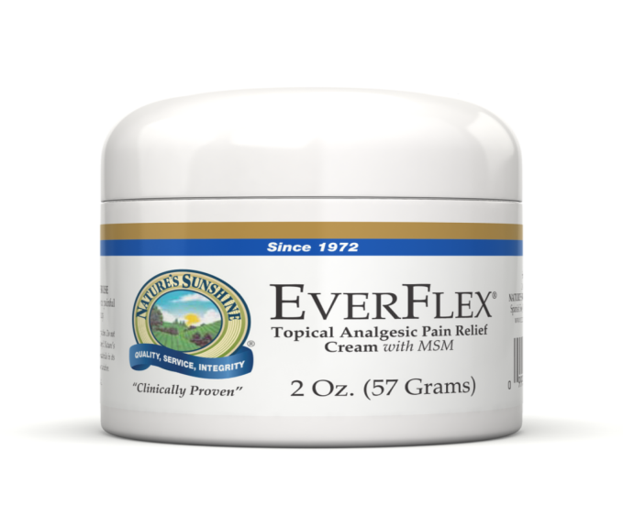
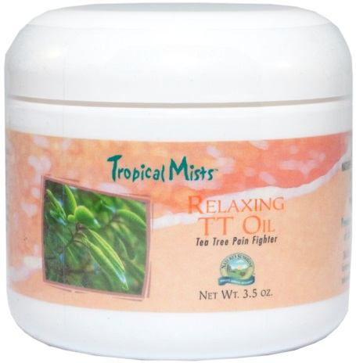
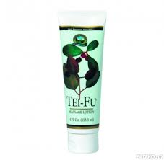
Вспомогательные продукты для местного применения
Крем Ever Flex
Бальзам Relax TT Oil
Лосьон Tei Fu

Slide 79
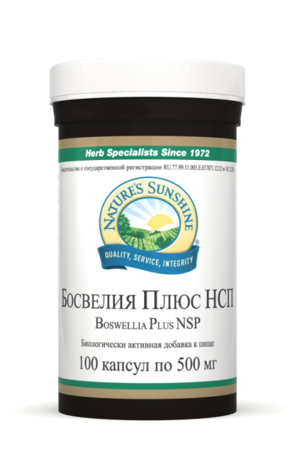
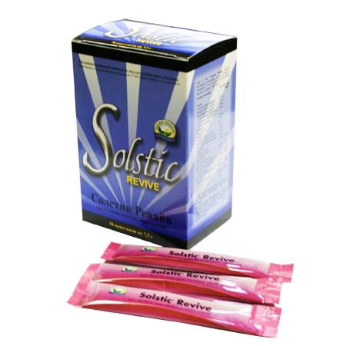
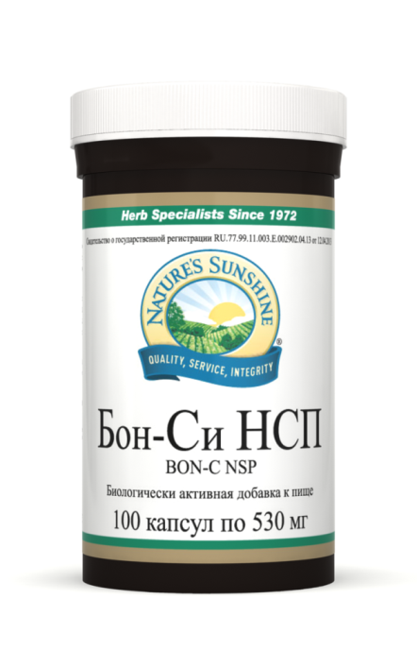
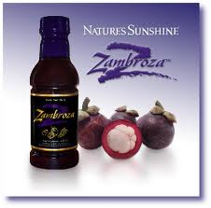
Вспомогательные продукты

Slide 80
Набор «СТОП АЛЛЕРГИЯ»

Slide 81
Во всех этих аллергических реакциях принимает участие иммунная система.
Другими словами аллергия – это повышенная чувствительность иммунной системы к различным чужеродным веществам, которые называются аллергенами.

Slide 82
Нормализация работы системы пищеварения и печени может значительно облегчить течение аллергического процесса.
В этом вам помогут программы "Здоровье ЖКТ как ОСНОВА" и "Здоровье Вашей печени".
Именно с очистки и стабилизации работы ЖКТ и печени рекомендуется начинать борьбу с аллергией.
Набор «СТОП АЛЛЕРГИЯ» включает шесть продуктов: Буплерум Плюс , Гиста Блок, Омега-3 , МСМ, Красный Клевер и Витамин С.

Slide 83
Базовый набор включает :
Буплерум Плюс – оказывает антигистаминное действие. Блокирует выброс гистамина, снижает тяжесть анафилаксии и дерматита.
Витамин С НСП – является природным антигистаминным веществом, предотвращает высвобождение и увеличивает инактивацию гистамина (ежедневный прием 2 г витамина С в течение недели вызывает снижение уровня гистамина у взрослых на 38%).
МСМ – снижает чувствительность к аллергенам.
Омега-3 ПНЖК НСП – уменьшает проявления аллергии, снижает выраженность воспаления.
Гиста Блок – содержит кверцетин, который нормализует баланс гистамина и модулирует функцию иммунной системы. Листья крапивы снимают проявления ринита.
Красный Клевер – активирует работу фагоцитов, которые уничтожают аллергены.

Slide 85
Набор от NSP «Кожа, волосы, ногти»
Поддерживает активное обновление клеток эпидермиса, активирует синтез кератина волос и ногтей.
Стимулирует и защищает процесс синтеза коллагена и эластина дермы, защищает от повреждений сосуды кожи.
Активирует дренажную функцию лимфатической системы, снижая отечность кожи и поддерживая иммунную систему, снижая активность воспалительных и аллергических проявлений в коже.
Нормализует активность сальных желез, что особенно актуально при проблемной коже.
Защищает кожу от действия свободных радикалов, УФ-излучения, способствует ее активной регенерации.
Поддерживает функцию ЖКТ и щитовидной железы, как очень важных в поддержании здоровья кожи, волос и ногтей.

Slide 86
Набор от NSP «Кожа, волосы, ногти»
1 месяц
Эйч-Эс-Эн | по 1 капсуле 2 раза в день
Лимфатик Дренаж | по 15 капель 2 раза в день
Супер Комплекс | по 1 таблетке 1 раз в день с едой
Репейник | по 1 капсуле 2 раза в день
2 месяц
Эйч-Эс-Эн | по 1 капсуле 1 раз в день
Супер Комплекс | по 1 таблетке 1 раз в день с едой
Репейник | по 1 капсуле 2 раза в день
МСМ | по 1 таблетке 2 раза в день
3 месяц
Витамин С НСП | по 1 таблетке 2 раза в день
МСМ | по 1 таблетке 1 раз в день

Slide 87
Программа
«Сильный иммунитет»

Slide 88
Активность иммунной системы:
Механизмы работы иммунной системы можно условно разделить на две группы:
неспецифические и специфические
Влияют на здоровье ИС:
Здоровье ЖКТ
Здоровье печени
Токсическая нагрузки на организм
Стабильность нервной системы.

Slide 89
Поддержка иммунной системы – это достаточно сложный и скрупулёзный процесс, основанный на законах физиологии:
Этап 1. Ограничение влияния внутренних и внешних факторов, ослабляющих иммунную систему.
пересмотр своего образа жизни;
критично оценить состояние НС ;
привести в должное состояние ЖКТ (набор «Здоровье ЖКТ» ).

Slide 90
Этап 2. Собственно реабилитация иммунной системы, которая должна соответствовать следующим правилам:
реабилитация иммунной системы проводится на фоне оздоровленного ЖКТ и печени;
иммуномодуляторы назначаются короткими курсами, что позволяет избежать толерантности к стимулирующему влиянию продуктов;
программа оздоровления иммунной системы всегда проводится на фоне витаминно-минеральной запитки;
курс реабилитации длится не менее 3 месяцев.

Slide 91
Набор Сильный Иммунитет.
Поможет надежно подготовиться к межсезонью, значительно снизить риск простудных заболеваний, сократить время выздоровления и обезопасить себя от осложнений.
В набор вошли продукты, синергическое действие которых гарантированно укрепит иммунную систему:
1. Кошачий Коготь НСП – оказывает иммуномодулирующее действие
2. Защитная Формула НСП – комплекс витаминов, микроэлементов и антиоксидантов
3. Пастилки с цинком – активируют защитные силы эпителиальных барьеров, способствуют санации носоглотки
4. Пчелиная пыльца – комплексная минеральная запитка организма
5. Cи-Cи-Эй НСП – иммуноактивирующее действие, обладает жаропонижающими и противовоспалительными свойствами
6. Колострум НСП – продукт на основе молозива, которое содержит бесценный комплекс антител и биогенных регуляторов
7. Красный Клевер – стимулирует работу лимфатической системы, способствует выведению токсинов из организма
8. Замброза – мощный антиоксидантный комплекс и витамины в насыщенном фруктово-ягодном напитке.

Slide 92
Алгоритм реабилитации

Slide 93
* четвертый месяц указывается в связи с тем, что первые три месяца – это реабилитация ЖКТ.
** продукты принимаются в указанных дозах до конца упаковки.
Базовый набор при необходимости можно усилить целым рядом других продуктов компании, обладающими способностью увеличивать активность иммунной системы.
Это прежде всего такие продукты, как Кордицепс, Сок Нони, Моринда, Листья Оливы, Сок Алоэ.
Особо хотелось бы отметить продукт Протеаза Плюс. Это один из немногих рычагов влияния на ту самую группу клеток под названием макрофаги .
Усиление набора с помощью Протеаза Плюс будет особенно актуально у людей, уже имеющих хронические воспалительные процессы (хронические тонзиллит, аднексит, простатит и т.д.).

Slide 94
Стресс ( англ. stress — напряжение, давление, нажим) — неспецифическая (общая) реакция организма на очень сильное воздействие, будь то физическое или психологическое, а также соответствующее состояние НС организма (или организма в целом).
Набор «Антистресс» создан с целью помочь укрепить нервную систему, улучшить эмоциональное состояние и защитить организм от негативного воздействия дистресса.

Slide 95
Симптомы дистресса
Физические проявления:
мышечное напряжение;
нарушение пищеварения;
головная боль;
бессонница;
переедание, патологическая тяга к алкоголю, курению;
учащенное сердцебиение;
немотивированная слабость, усталость.

Slide 96
Симптомы дистресса
Эмоциональные проявления:
раздражительность;
депрессия;
гнев;
тревога;
перепады настроения;
ощущение усталости.

Slide 97
Симптомы дистресса
Когнитивные проявления:
трудности с концентрацией внимания;
забывчивость;
негативные, повторяющиеся мысли.

Slide 98
Набор "Антистресс"
Набор «Антистресс» создан с целью помочь укрепить нервную систему, улучшить эмоциональное состояние и защитить наш организм от негативного воздействия дистресса.

Slide 99
Запитка нервной системы
Супер Комплекс - витамины и микроэлементы в легкоусвояемой форме
Омега-3 ПНЖК НСП - входят в состав мембран клеток мозга и благотворно влияют на НС, текучесть крови, АД, обмен жиров.
Лецитин НСП - строительный материал клеток нервной системы, а также обеспечивает передачу нервных импульсов от клетки к клетке, являясь предшественником важнейшего посредника в передаче нервных импульсов - ацетилхолина. Этими его свойствами и обеспечивается устойчивость работы ЦНС.
Магний Хелат - способствует устойчивости эмоционального фона, хорошему сну, нормальной работе головного мозга. Участвует в процессах выработки энергии в организме, что особенно важно, учитывая тот факт, что мозг является одним из главных потребителей энергии.

Slide 100
Регуляция эмоционального фона
5-Эйч-Ти-Пи Пауер НСП - обладает антидепрессантным действием. Способствует выработке серотонина - «гормона счастья».
Комплекс с валерианой - оказывает успокаивающее действие на ЦНС, снижает волнение и нервное напряжение, улучшает сон.

Slide 101
Набор «Антистресс»
месяц
Супер Комплекс – по 1 таб. 1 раз в день утром
5-Эйч-Ти-Пи Пауер НСП – по 1 капс. на завтрак и в обед
Лецитин НСП – по 1 капс. 3 раза в день
Омега-3 ПНЖК НСП – по 1 капс. 2 раза в день
Комплекс с валерианой (НVР) – по 2 капс. на ночь за 30-40 минут до сна

Slide 102
Набор «Антистресс»
2 месяц
Супер Комплекс – по 1 таб. 1 раз в день утром
5-Эйч-Ти-Пи Пауер НСП – по 1 капс. на завтрак
Лецитин НСП – по 1 капс. 2 раза в день
Магний Хелат – по 1 капс. 3 раза в день
Комплекс с валерианой – по 1-2 капс. на ночь за 30-40 мин. до сна

Slide 103
Дополнения к набору
Восьмерка
Нутри Калм
Келп
Би Пи-Си
Комплекс с элеутерококком
Тей Фу
Моринда
Белковые продукты NSP
Витаминно-минеральные комплексы

Slide 104
Набор "Ясная голова"
улучшает работоспособность клеток головного мозга
поддерживает обмен веществ в нейронах
способствует выработке энергии
улучшает память, настроение, мышление
снимает утомление, улучшает восприятие информации
помогает при метеозависимости, колебаниях АД, головокружениях, шуме в ушах, резких переменах настроения
улучшает кровоснабжение тканей НС
Рассчитан на 2 месяца применения, но длительность его приема может быть подобрана индивидуально.

Slide 106
Программа
«Защита сосудов»

Slide 107
Мы находимся в таких условиях жизнедеятельности, которые без специальных средств профилактики с вероятностью почти в сто процентов приведут нас развитию болезней цивилизации: атеросклерозу сосудов, дистрофическим заболеваниям суставов и позвоночника, сахарному диабету или нарушению толерантности к глюкозе и т.д.
При грамотном соблюдении определенного образа жизни, питания, обогащенного БАВ, этих проблем можно избежать, либо значительно снизить их выраженность.

Slide 108
Снижение эффективности системы антиоксидантной защиты наносит удары по нескольким направлениям:
1. Повреждение мембран клеток с нарушением их функции. Особенно это касается функции печени, клеток ЦНС, сетчатки глаза и т.д.;
2. Нарушение целостности внутренней оболочки сосудов – интимы, что является пусковым фактором к развитию атеросклероза сосудов;
3. Окисление жиров (перекисное окисление липидов) как транспортных форм липидов, так и внутри образовывающихся атеросклеротических бляшек. Этот фактор также является одним из ключевых при развитии атеросклероза;
4. Повреждение цепочек ДНК в процессе деления клеток. Этот фактор является одним из ключевых в развитии опухолевых процессов, болезни Альцгеймера и пр.
5. Повреждение коллагена. Это ведет к деградации большинства тканей: стенок сосудов, кожи, связочного аппарата суставов.

Slide 109
Показания к применению набора «Защита сосудов»:
1. Профилактика атеросклероза;
2. Прогрессирующий атеросклероз;
3. Состояние после перенесенного острого нарушения мозгового кровообращения (с расширениями по проблемам с сосудами Майнд- Макс и Гингко/Готу Кола);
4. Ишемическая болезнь сердца (в качестве расширения рекомендуется дополнительный прием Кофермент Q10 Плюс, Боярышник Плюс, Коллоидные Минералы с соком Асаи);
Профилактика и комплексная терапия дистрофических заболеваний сетчатки (дополнительно рекомендуется принимать Перфект Айз НСП);
Улучшение микроциркуляции;
7. Профилактика преждевременного старения.

Slide 110
Если нет клинических проявлений нарушений в работе сердечно-сосудистой системы, и Вы хотите принимать данный набор в профилактических целях, используйте 3-х месячный курс.

Slide 112
Если есть проблемы со здоровьем, связанные с плохим состоянием сосудов и нарушением микроциркуляции, рекомендуем интенсивный 2-х месячный курс.

Slide 113
1 месяц
Грэпайн с протекторами по 1 таб. 2 раза в день
Лецитин НСП по 1 капс. 3 раза в день с едой
Омега-3 ПНЖК НСП по 1 капс. 1 раз в день с едой
Витамин С НСП по 1 таб. 1 раз в день
Витамин Е по 1 капс. 3 раза в день
2 месяц
Грэпайн с протекторами по 1 таб. 1 раз в день
Лецитин НСП по 1 капс. 3 раза в день с едой
Омега-3 ПНЖК НСП по 1 капс. 1 раз в день с едой
Витамин С НСП по 1 таб. 1 раз в день
Витамин E по 1. капс 3 раза в день

Slide 114
Программа «Здоровое сердце»
Показания к применению:
Ишемическая болезнь сердца (дополнение – α-липоевая кислота),
Сердечная недостаточность (дополнение – L-карнитин),
Прогрессирующий атеросклероз коронарных артерий (дополнение – Витамин С и Витамин Е, или программа "Здоровые сосуды"),
Состояние после перенесенного острого инфаркта миокарда (рекомендованы дополнительно: Чеснок, Гинкго/Готу Кола, Моринда, L-карнитин),
Сердечные аритмии (дополнительно – Магний Хелат, Супер Комплекс, Лив Гард),
Гипертоническая болезнь (дополнительно: Би Пи-Си, Си Си-Эй, Магний Хелат, Готу Кола, Чеснок, L-карнитин).
При наличии проблем со здоровьем сердца рекомендован интенсивный 2-х месячный курс. При наличии тяжёлого, хронического заболевания сердца данный курс можно повторять многократно
Супер Комплекс – по 1 таб. в день
Коэнзим Q10 100 мг – по 1 капс. в день
Боярышник Плюс – 1й мес. – 2 кап. в день; 2й месяц – по 1 кап. в день.
Лецитин НСП – по 1 кап. 3 раза в день
Омега-3 ПНЖК НСП – по 1 кап. в день

Slide 115
Программа «Здоровое сердце»:
Супер Комплекс – комплекс витаминов и биоэлементов, которые поддерживают активность ферментов, связанных с выработкой энергии, работой миокардиоцитов и формированием соединительной ткани.
Коэнзим Q10 100 мг – отвечает за работу митохондрий (энергетический процесс) и клеточное дыхание кардиомиоцитов . Обладает мощным антиоксидантным действием, нейтрализуя свободные радикалы в тканях сердца.
Боярышник Плюс – оказывает мощное кардиопротективное действие. Обладает кардиотоническим действием, усиливает сокращения миокарда и уменьшает возбудимость, устраняет боли в области сердца. Кайенский перец в составе этого продукта улучшает работу ССС, расширяет кровеносные капилляры, снимает спазм сосудов и вязкость крови, снижая АД. Чеснок снижает свертываемость крови и АД, улучшая работу сердца и уменьшает риск инфаркта.
Лецитин НСП – мембранопротектор ( сохранение структуры мембран кардиомиоцитов и сосудов сердца). Важен после острых сосудистых расстройств (ИМ). Предотвращает старение сосудов и аккумуляцию холестерина и триглицеридов в стенке коронарных сосудов, помогает рассасыванию жировых образований. Поддерживает в крови постоянный уровень L-карнитина – необходимого вещества для нормального энергообеспечения мышц миокарда, что усиливает их выносливость.
Омега-3 ПНЖК НСП – входят в состав клеточных мембран и поддерживают тонус сердечной мышцы. Снижают вязкость крови и агрегацию тромбоцитов, улучшают питание кардиомиоцитов, оказывают гипотензивное действие. Снижают синтез триглицеридов и ЛПНП, регулируют жировой обмен и содержание холестерина в крови. Участвуют в образовании противовоспалительных простагландинов.

Slide 116
Показания к применению программы «Здоровое сердце»:
1.ИБС (желателен дополнительный прием α-липоевой кислоты),
2.СН (желателен дополнительный прием L-карнитина),
3.Прогрессирующий атеросклероз коронарных артерий (дополняем антиоксидантами – Вит. С НСП и Вит. Е, или подключаем программу "Здоровые сосуды"),
4.Состояние после перенесенного острого ИМ (рекомендуем продукты, улучшающие кровоток – Гинкго/Готу Кола, Чеснок, Моринда, а также продукты с L-карнитином),
5.Сердечные аритмии (дополняем назначением Магния Хелата, а также продуктами-источниками холина – Лив Гард),
6.ГБ (дополнительно Би Пи-Си, Си Си-Эй, Магний Хелат, Готу Кола, Чеснок, продукты с L-карнитином, которые оказывают выраженное гипотензивное действие).
Наличие ССЗ – серьёзное испытание . Применение продукции NSP, следование данным рекомендациям окажут существенную поддержку сердцу.

Slide 117
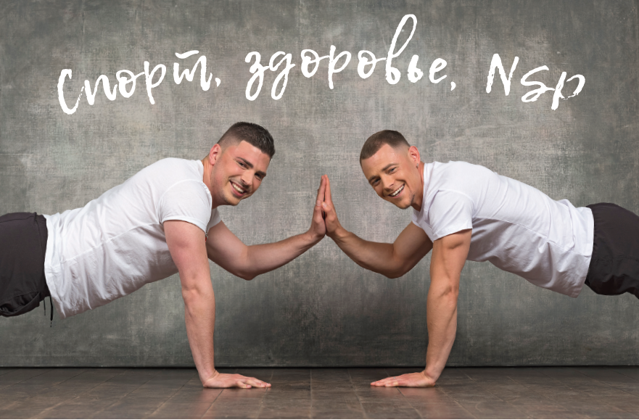
Эти три составляющие наиболее тесным образом связаны друг с другом, и поэтому такая программа, как «Фитнес» просто не могла рано или поздно не появиться в нашей компании!

Slide 118
Фитнес I (Спортивное тело)

Slide 119
В «Фитнес I» вошли следующие продукты: Нутри Берн - включает смесь концентрата и изолята белков молочной сыворотки, которые по содержанию незаменимых аминокислот приближаются к идеальному белку и легко усваиваются в ЖКТ. В состав продукта также входит комплекс растений, способствующих снижению веса: гарциния, джимнема, родиола розовая, элеутерококк, а хелатная форма хрома обеспечивает утилизацию глюкозы и способствует накоплению гликогена. Этот белковый коктейль укрепляет иммунную и антиоксидантную защиту, увеличивает работоспособность, снижает утомляемость при физической нагрузке, нормализует уровень сахара в крови.

Slide 120
Пептовит с L-карнитином и магнием – представляет собой гидролизат белка молочной сыворотки, которая является ценным источником белка. Белки молочной сыворотки отличаются оптимальным набором аминокислот, необходимых для синтеза тканевых белков, а также играют важную роль в обеспечении функций эндокринных желез, кроветворения, нервной системы. Гидролизат обогащен 7 незаменимыми аминокислотами: валином, лейцином, лизином, изолейцином, метионином, треонином и фенилаланином, а также содержит магний для поддержки сердца и L-карнитин - великолепный источник энергии и эффективный жиросжигатель!

Slide 121
Солстик Энерджи – этот уникальный продукт повышает жизненный тонус, умственную и физическую работоспособность, стимулирует работу мозга, память и концентрацию внимания, тонизирует на длительное время и не оказывает побочных действий. Он притупляет чувство голода, стимулирует физическую активность. В него вошли витамины группы В, гуарана, женьшень и природные антиоксиданты. СмартМил – еще один питательный белковый коктейль с богатейшим витаминно-минеральным комплексом – 11 витаминов, 10 микроэлементов и биотин! Это – низкокалорийный продукт (всего 130 кКал на порцию), повышает работоспособность и способствует выработке энергии. Прекрасно подходит для коррекции массы тела.

Slide 122
Фитнес I – cхема применения
Продукт | Рекомендации
Нутри Берн* | Принимать по 1 мерной ложке, предварительно растворив в стакане воды или сока, 1 раз в день.
СмартМил* | Приготовить напиток, растворив 2 мерные ложки в 200-250 мл воды или молока, затем хорошо размешать. Взрослым принимать в любое время 1 раз в день.
Пептовит с L-карнитином и магнием | По 2 таблетки 3 раза в день во время еды – принимать в дни занятия спортом
Солстик Энерджи | Приготовить напиток, растворив 1 пакетик в 0,5 литра воды, принимать перед тренировкой.
Если задача – снизить вес, принимайте продукты в качестве замены одного или двух приемов пищи с целью снижения общего калоража и увеличения скорости метаболизма. После тренировки в течение 2 часов удержитесь от приема пищи, особенно углеводной.
Если же Вы хотите нарастить мышечную массу, коктейли лучше пить после тренировки с целью скорейшего восстановления мышечной ткани и уменьшения вероятности катаболических процессов в ней после значительных нагрузок.

Slide 123
В набор Фитнес II вошли:
Пептовит с L-карнитином и магнием
Солстик Энерджи
Супер Комплекс – содержит 12 витаминов, β-каротин и 12 наиболее важных биоэлементов, необходимых для нормальной работы организма.
Витамины и биоэлементы находятся в легкоусваиваемой форме. Содержит цитрусовые биофлавоноиды, гесперидин, а также порошок брокколи, куркумы, свеклы, розмарина, томатов, моркови, капусты.
Солстик Ревайв - витамины и микроэлементы этой формулы обеспечивают антиоксидантную защиту в условиях повышенного потребления кислорода во время высокой физической нагрузки. Они также важны и в период восстановления после физической активности.
Этот комплекс обеспечивает поддержку мышечной, хрящевой, костной тканей и суставов, повышает энергетический потенциал и выносливость. Благодаря входящей в его состав морской соли восстанавливает баланс электролитов в организме после физической нагрузки.

Slide 124
Фитнес II – cхема применения
Продукт | Рекомендации
Супер Комплекс | Принимать по 1 таблетке в день во время еды.
Пептовит с L-карнитином и магнием | По 2 таблетки 3 раза в день во время еды – принимать в дни занятия спортом
Солстик Энерджи | Приготовить напиток, растворив 1 пакетик в 0,5 литра воды, принимать перед тренировкой.
Солстик Ревайв | Содержимое 1 пакетика растворить в 0,5 литра воды комнатной температуры. Принимать после тренировки.

Slide 125
Программа коррекции веса
Несколько лет назад совместно с доктором Стейси Белл, которая является выдающимся специалистом в области питания, специалистами компании была разработана эффективная Программа Коррекции Веса с использованием продуктов NSP.

Slide 126
Преимущества программы
Программа дает реальную возможность наладить свой режим питания, приучить себя к регулярной физической активности, научиться составлять сбалансированный рацион продуктов питания, и, как результат снизить вес – и все это без постоянного ощущения голода.
В качестве инструментов для работы с лишним весом она предлагает:
Рекомендации по питанию и составлению ежедневного меню
Комфортный режим приема пищи и богатый выбор продуктов
Журнал питания и контроля веса
Рекомендации по физическим нагрузкам

Slide 127
Привычка быть здоровым
В отличие от традиционных диет, предлагаемый авторами программы подход настолько комфортен и не сопряжен с жесткими ограничениями, что при желании получить результат, к нему легко можно привыкнуть за 3 месяца обязательной части программы, что позволит и в дальнейшем питаться правильно, получать удовольствие и эффективно управлять своим весом

Slide 128
Доказанный результат
В 2014-2015 г.г. были сформированы несколько групп добровольцев из числа партнеров компании NSP, которые под контролем специалистов компании прошли программу и получили отличные результаты!

Slide 129
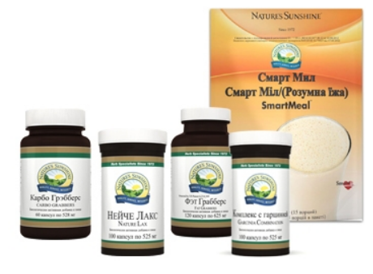
Программа коррекции веса
На сайте www.natr.ru вы найдете большой раздел с множеством информации и полезных материалов. Присоединяйтесь к стройным и красивым с продуктами от NSP!

Slide 130
Наборы
Smart Family
от НСП

Slide 131
Smart Family
Хлорофилл
Замброза
Сок Нони
Коллоидное серебро
Локло
Смарт Мил
Солстик Энерджи
Физ Актив
Бифидофилус Флора Форс
Кальций Магний Хелат
Защитная формула
Лецитин
Омега 3 ЕРА
По Д’Арко
Е-Чай
Пастилки з Цинком
Пищеварительные ферменты
Стомак Комфорт
Витамин С
Восьмерка
Перфект Айс
Магний Хелат
Масло чайного дерева
Зубная паста Sunshine Brite
Зубная паста с ксилитом
Тей-Фу
Бальзам для губ
Концентрат
Шампунь
Кондиционер
Крем Какао
Антиперспирант
Молочко для тела

Slide 132
Smart Family/Kids
Хлорофилл жидкий
Замброза
Сок Нони
Коллоидное серебро
Бифидофилус Флора Форс
«Бифидозаврики» жевательные таблетки для детей с бифидобактериями
Кальций Магний Хелат
Лецитин
Омега 3
Локло
ТНТ
Солстик Энержи
По Д'Арко
Витамин С
«Витазаврики» жевательные витамины с железом
Физ Актив
Перфект Айз
Пастилки с цинком
Пищеварительные Ферменты
Стомак Комфорт
Витамин Е
Восьмерка
Масло чайного дерева
Лосьон Тэй Фу
Бальзам расслабляющий с маслом чайного дерева
Зубная паста Саншайн Брайт с экстрактом листьев зеленого чая
Бальзам для губ SPF15 Natria
Восстанавливающий шампунь «Здоровье и сияние» Natria
Укрепляющий кондиционер для волос «Здоровье и сияние» Natria
Крем с маслом какао
Роликовый дезодорант Tropical Mists
Концентрат НСП

Slide 133
Профилактика онкозаболеваний
Онкологическое заболевание – это многостадийный процесс, который на каждом этапе развития требует особых мер профилактики.
Виды профилактики:
Первичная профилактика направлена на предупреждение онкозаболевания – необходимо устранять из среды проживания эндогенные и экзогенные факторы.
Вторичная профилактика – направлена на удаление или противодействие отдельным видам патологий, которые имеют повышенный риск онкотрансформации (предопухолевое заболевание, язва желудка, фиброзно-кистозные мастопатии, полипоз кишечника, аденома предстательной железы и другие).

Slide 134
Основные принципы первичной онкопрофилактики
максимальное исключение контакта с физическими и химическими канцерогенами (сигареты, инсоляция, алкогольные и энергетические напитки, загрязнители воды и воздуха), вредные технологии приготовления еды
регулярная детоксикация организма – очистка ЖКТ (желчного пузыря, печени, кишечника), лимфы, крови, почек, с целью улучшения метаболизма и экскреции гормонов

Slide 135
коррекция гормонального статуса (при нарушениях менструального цикла, проявлениях патологического климакса, при разных гинекологических урологических и эндокринных заболеваниях
защита от стресса, депрессий и длительного перенапряжения нервной системы
использование (при необходимости) средств психопрофилактики для решения эмоциональных конфликтов, устранение угнетенного состояния психики, фобий и др.

Slide 136
поддержка на высоком функциональном уровне иммунной системы
сбалансированное питание с включением клетчатки, антиоксидантов и витаминно-минеральных комплексов
оптимальный режим физических нагрузок, закаливание организма, устранение вредных привычек
гармонизация жизни (благодарность, оптимизм и позитивное восприятие мира)

Slide 138
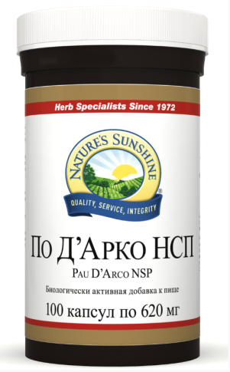
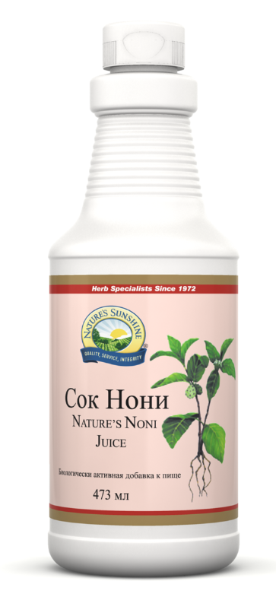
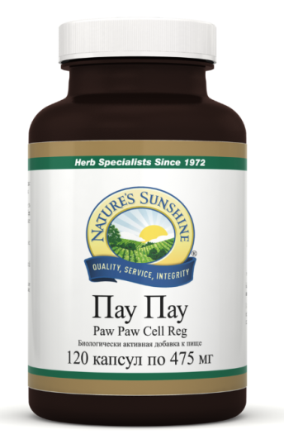
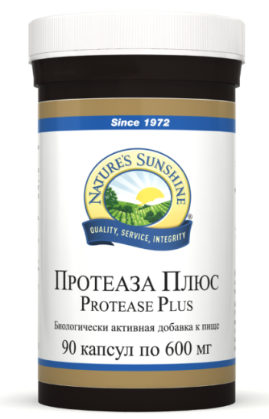
Продукты, которые включаются в противоопухолевую схему лечения
Пау Пау
По д’Арко НСП
Сок Нони
Протеаза Плюс

Slide 139
КОНЦЕПЦИЯ ВЕДЕНИЯ ОНКОБОЛЬНЫХ
Лечение у онколога: срочно удалить рак!
Если показаны химиотерапия и облучение – то ДА!
Сразу же при установлении диагноза Рак, а также при риске выявления этого
заболевания принимать:
По дарко по 2-3 капс 3 р в день (лучше всего взять 6-8-9 капс, запарить в
чашке, накрыть крышкой, и затем 1\3 часть этого настоя отлить в другую чашку, добавить теплую воду и Хлорофилл, и выпить; так - 3 р в день).
Курс приема – 3 месяца подряд и более.
Во время химиотерапии, лучевой терапии, и для долечивания принимать курс Пао-Пао плюс . Длительность - 1 год подряд:
-Пао-Пао по 2 капс 2 р в день во время еды
-По дарко (6 капс в день в виде чая)
-Хлорофилл по 3 ч л. в день с 1,5 л воды
-Моринда по 2 капс 3 р в день
-Е-чай по 2 капс 3 р в день
После курса Пао-Пао плюс нужно пройти Курс РЕАБИЛИТАЦИИ ЖКТ (ПРОТИВОГРИБКОВАЯ, противопаразитарная, противомикробная программы +)

Slide 140
ВСЕМ ОНКОБОЛЬНЫМ далее:
1) БАДы как питание (Свободные Аминокислоты, Омега-3, Лецитин, Бифидофлора, Хлорофилл). 2) Продолжать 2 р. в год проходить реабилитацию ЖКТ и печеночную программу. 3) Обязательная физическая активность НА СВЕЖЕМ ВОЗДУХЕ. 4) Работа с подсознанием: Преобразовать все негативные эмоции (страх, чувство вины, обида, злость, зависть, ревность и др.) - в позитивные эмоции: любовь, благодарность, принятие, смирение и т.д.

Slide 141
Решение за Вами!

